Slide 1
农田收入测算
六年级下册第四单元：扇形统计图
泸县城东小学：李 平

Slide 2
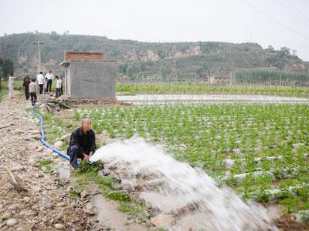
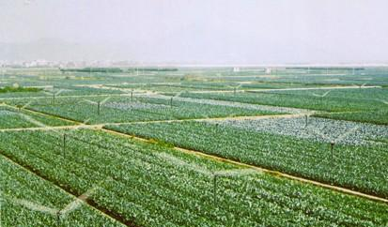
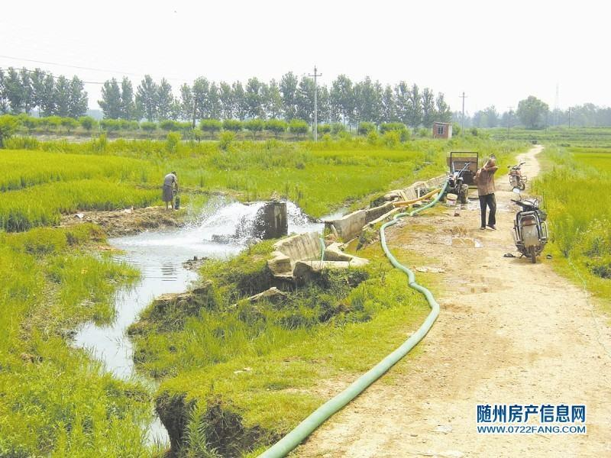
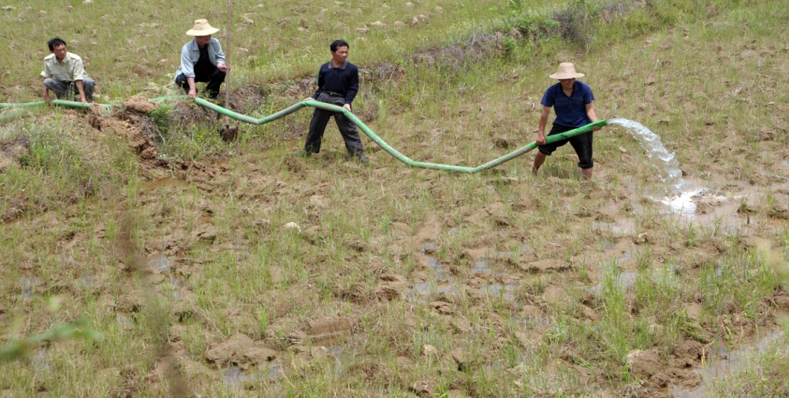

课堂引入

Slide 3
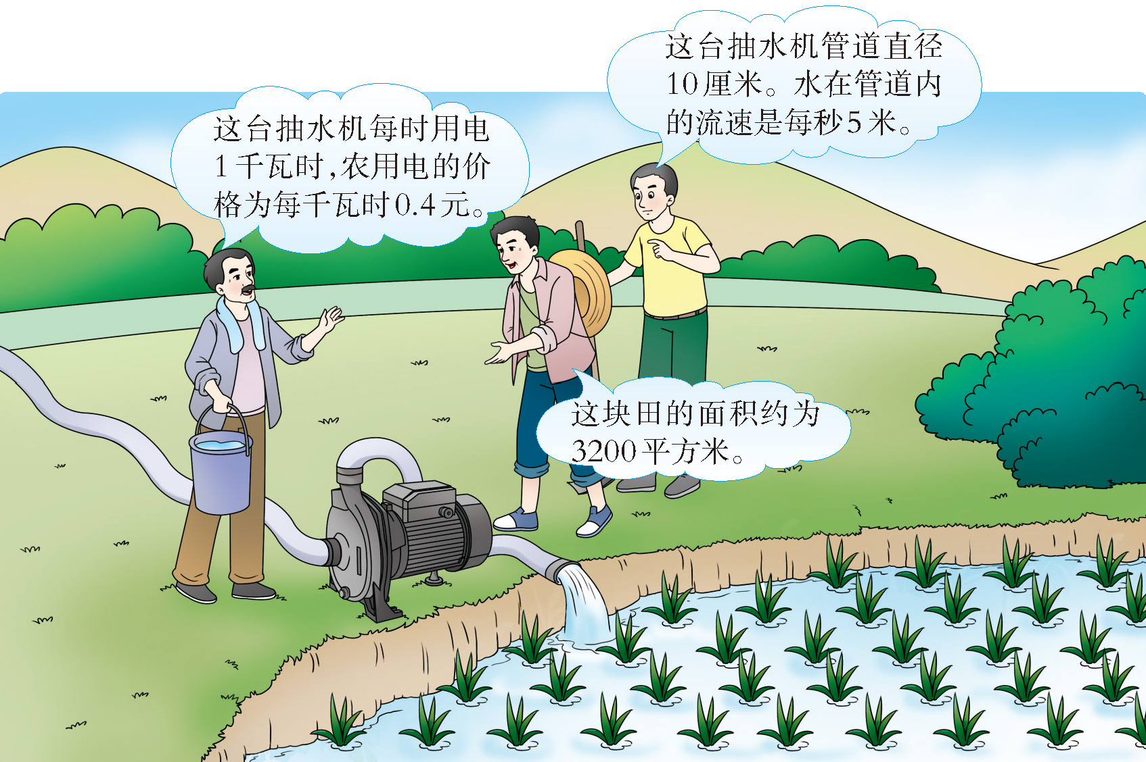
课堂引入

Slide 4
课堂探索
要向田里灌10cm深的水，需电费多少元？
分析：
10cm水深所用时间=水的总体积÷灌水量
电费总额=灌10cm深水千瓦时×水费单价
10cm水深总体积=水田面积×水田中水高度
灌水量=抽水机管道截面积×管道内每秒流速
10cm水深所用千瓦时=1×10cm深水所用时间

Slide 5
课堂解析
3200×0.1=320(m³)
π×（0.1÷2）×5=0.03925(m³)
320÷0.03925≈8125.87（秒）
8125.87秒≈2.26小时
2.26×0.4=0.904（元）
答：要向田里灌10cm深的水，需电费0.904元。
²

Slide 6
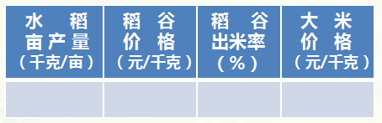
课堂探索
查询有关水稻亩产量、稻谷价格的信息填如下表。
（1亩=667m²）
600kg
3元/千克
75%
6元/千克
根据表中数据，计算这块稻田水稻的销售收入。
分析：
水稻亩数=水稻面积÷667
水稻总产量=水稻亩产量×水稻亩数
水稻的销售收入=水稻的总产量×稻谷价格

Slide 7
课堂解析
解：
3200 ÷667=4.80（亩）
600×4.80=2880（kg）
2880×3=8640（元）
答：这块稻田的销售收入为8640元。

Slide 8
课堂探索
种1亩（667m²）地政府1年补助40元，1年所需的种子、肥料等投入大约要300元。请算一算王大伯承包这块地1年的纯收入有多少元？
分析：
纯收入=销售收入+总补助-总投入
总补助=1亩地政府补助×总亩数
总投入=1亩地投入×总亩数

Slide 9
课堂解析
由上题可知，水稻的销售收入为
8640元，水稻的总亩数为4.80亩。
补助：4.8×150=720（元）
支出：4.8×700=3360（元）
纯收入：8640+720－3360=6000（元）
答：王大伯这块地的纯收入是6000元。
答：王大伯承包这块地1年的纯收入有6000元。

Slide 10
课堂延伸
活 动 拓 展
查询有关稻谷出米率和大米价格的
信息，估算王大伯卖稻谷和大米哪种
收入更高。

Slide 11
课堂拓展
1.你知道历史上对种植水稻作出重大贡献的有哪些人物？给同学们分享一下。
2.1997年，党的十五大首次提出"两个100年目标"。2017年10月18日，习近平总书记在中共十九大的报告中明确提出，第一个"100"年目标就是在建党100周年时，全面建成小康社会。全面建成小康社会，就是要确保到2020年所有贫困地区和贫困人口一道迈入全面小康社会。按每年6％的增长率调整测算，2023年全国脱贫标准约为人均纯收入4000元左右。
(1)王大伯一家3口人，按他现有的种地收入，王大伯一家脱贫了吗？
(2)你能帮王大伯想办法增加收入，摆脱贫困吗？

Slide 12
课堂总结
通过这节课的学习，你学到了什么？

